Slide 1
使用Python语言进行机器学习工作流的实例分析
王晓东
2018年11月2日，北京

Slide 2
目录
介绍
机器学习工作流程
问题定义
输入与输出
安装
数据分析探索
模型探索
结论
参考文献

Slide 3
1-介绍
IRIS(/’aɪrɪs/鸢yuān尾属植物)的全面ML技术
关于IRIS数据集[1]的机器学习技术
帮助指导机器学习的问题的处理过程
用python包作为一个全面的工作流来解决一个简单的机器学习问题
学习处理一般数据科学问题的工作流

Slide 4
2-机器学习工作流程
机器学习的工作流程
定义问题
指定输入和输出
探索性数据分析
数据采集
数据预处理
数据清理
可视化
模型设计
模型部署
模型维护，诊断

Slide 5
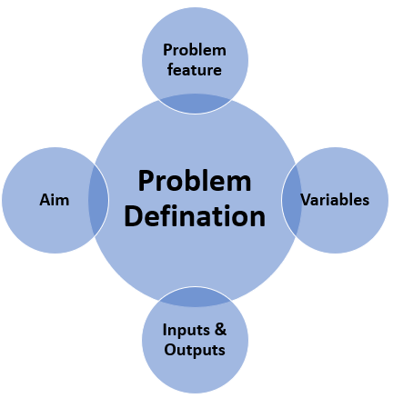
3-问题定义
当开始一个新的机器学习项目时，重要的事情之一是定义问题
问题定义有四个步骤，如下图所示：

Slide 6
3-1 问题特征
我们将使用经典的Iris数据集。该数据集包含有关三种不同类型鸢尾花的信息：
变色鸢尾
Iris Virginica
Iris Setosa
数据集包含四个变量的度量：
萼片长度
萼片宽度
花瓣长度
花瓣宽度
Iris数据集有许多有趣的特点：
其中一个类（Iris Setosa）与其他两个类是线性可分的。但是，其他两个类不是线性可分的
Versicolor和Virginica类之间存在一些重叠，因此不太可能实现完美的分类
四个输入变量中存在一些冗余，因此可以只用其中三个来实现一个好的解决方案，或者甚至（有困难）用两个，但是最佳变量的精确选择并不明显

Slide 7
3-2 Aim
目标是从萼片和花瓣的长度和宽度的测量中将虹膜花分为三个物种（setosa，versicolor或virginica）
3-3 Variables
变量是：
sepal_length：萼片长度，以厘米为单位，用作输入
sepal_width：用作输入的萼片宽度，以厘米为单位
petal_length：用作输入的花瓣长度，以厘米为单位
petal_width：用作输入的花瓣宽度，以厘米为单位
setosa：Iris setosa，真或假，用作目标
Iris versicolour，真或假，用作目标
virginica：Iris virginica，真或假，用作目标

Slide 8
4-输入和输出
鸢尾花数据集简单介绍
Iris是机器学习中非常流行的分类问题，就像“Hello world”程序
虹膜花数据集是多变量数据集，由英国统计学家和生物学家罗纳德·费希尔（Ronald Fisher）在其1936年的论文中介绍了在分类学问题中使用多种测量方法作为线性判别分析的一个例子
它有时被称为安德森的数据集，因为埃德加安德森收集了数据来量化三个相关物种中鸢尾花的形态变异。这三个物种中的两个是在加斯佩半岛收集的，“所有这些都来自同一个牧场，并在同一天采摘并由同一个人用同一个设备同时测量”
该数据集由来自三种鸢尾（Iris setosa，Iris virginica和Iris versicolor）中的每一种的50个样品组成
从每个样品测量四个特征：萼片和花瓣的长度和宽度，以厘米为单位

Slide 9
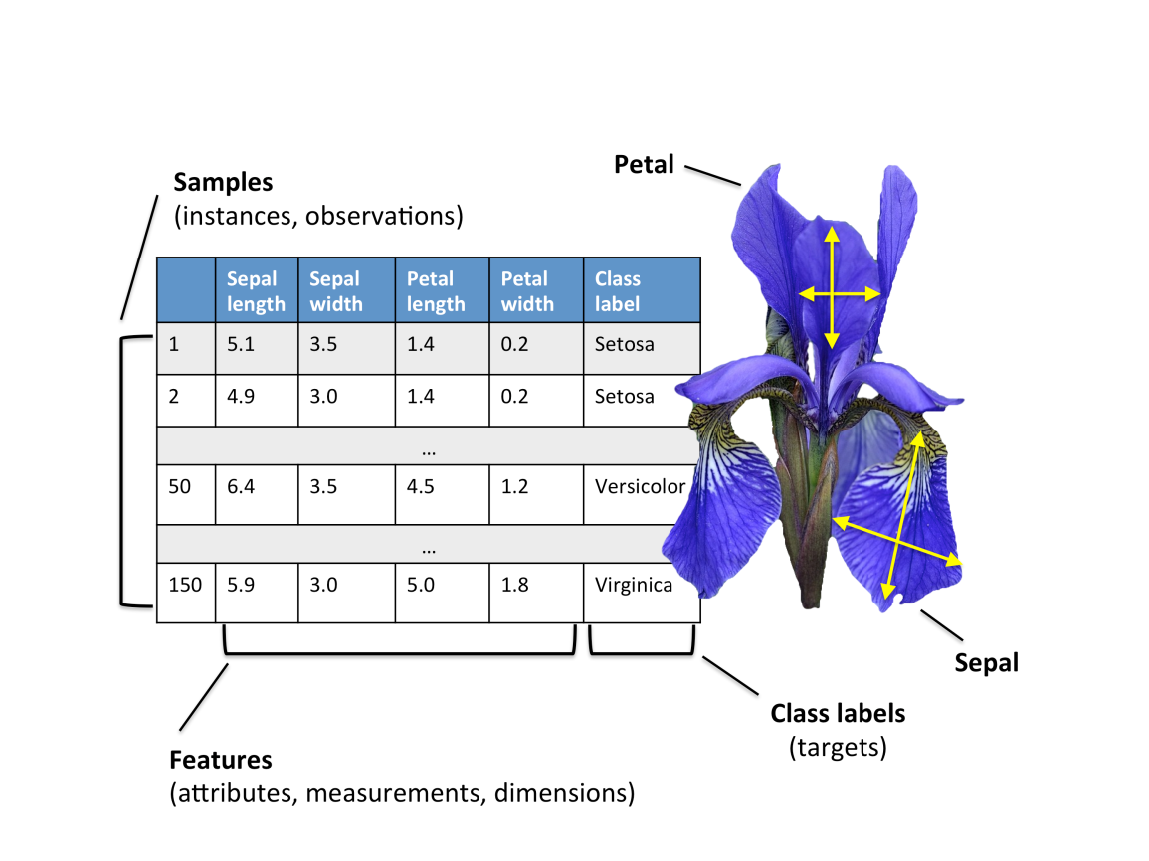
4-输入和输出

Slide 10
5 安装工具和依赖包
Windows：
Anaconda（来自https://www.continuum.io）是SciPy的免费Python发行版。它也适用于Linux和Mac
Canopy（https://www.enthought.com/products/canopy/）免费提供商业发行版，并提供适用于Windows，Linux和Mac的完整SciPy
Python（x，y）是一个免费的Python发行版，包含SciPy和适用于Windows操作系统的Spyder IDE。（可从http://python-xy.github.io/下载）

Slide 11
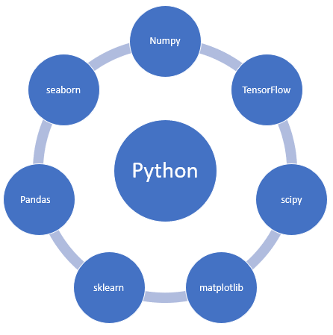
5 安装工具和依赖包

Slide 12
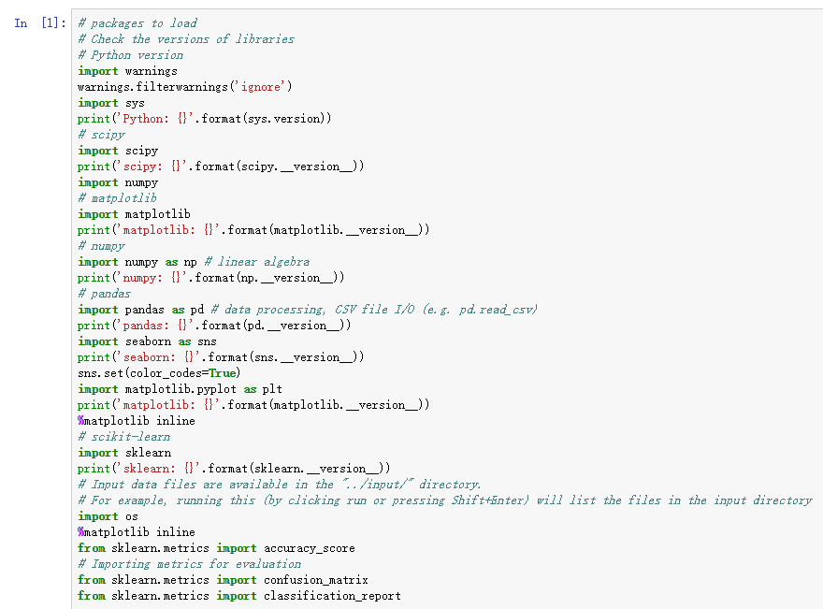
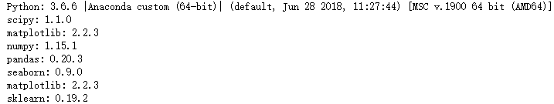
5 安装工具和依赖包

Slide 13
6-探索性数据分析
在本节中，学习如何使用图形和数值技术来探索数据的结构
哪些变量暗示了有趣的关系
哪些变量是不寻常的
分析和统计操作的基本步骤
6-1 数据收集
6-2 可视化
6-3 数据预处理
6-4 数据清理

Slide 14


6-1 数据搜集与简单探索
数据收集是收集和测量数据、信息或任何感兴趣的变量的过程，以标准化和确定的方式，使收集器能够回答或测试假设并评估特定集合的结果
Iris数据集由3种不同类型的鸢尾花（Setosa、versicolor和virginica）组成，它的花瓣和萼片长度，储存在150x4的numpy.ndarray中。
读取数据
查看数据类型

Slide 15
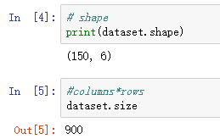
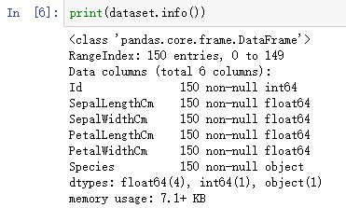
6-1 数据搜集与简单探索
数据形状
数据统计

Slide 16
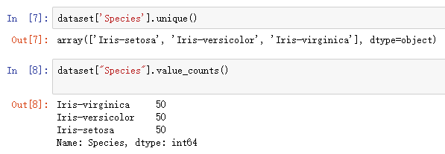
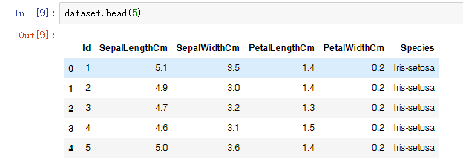

6-1 数据搜集与简单探索
数据内容
数据样例
开头
结尾
随机

Slide 17
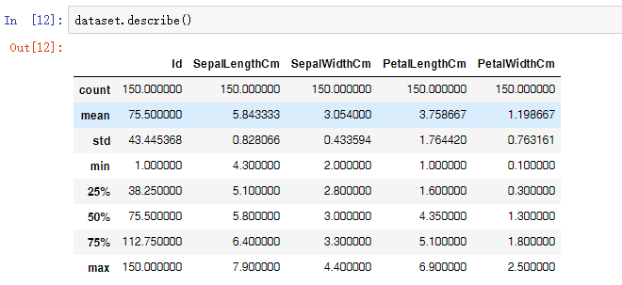
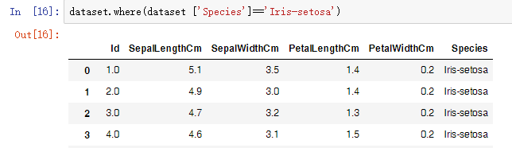
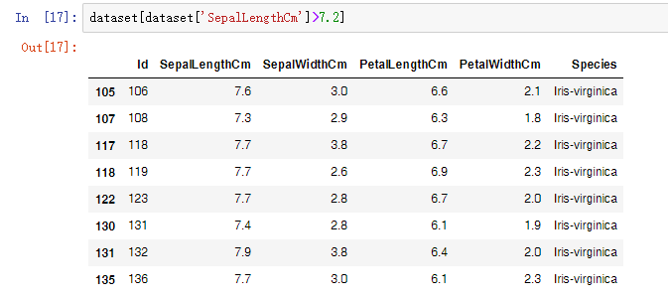
6-1 数据搜集与简单探索
数据描述
数据操作

Slide 18
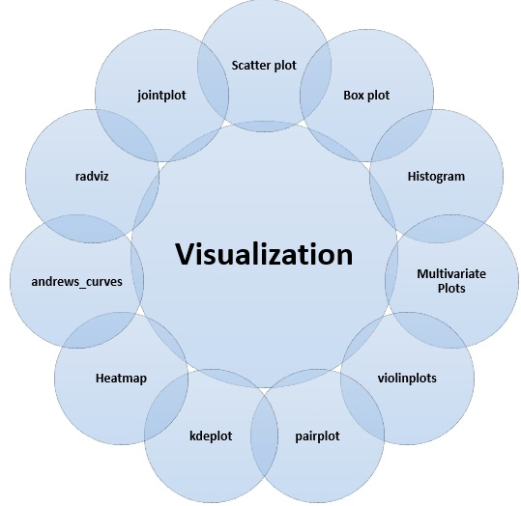
6-2 可视化
IRIS的可视化技术
数据可视化是用图形或图形格式表示数据。它使决策者能够直观地看到分析，这样他们就能掌握困难的概念或识别新的模式。通过交互式可视化，可以更进一步地使用技术，深入到图表和图表中，以获得更详细的信息，在这一节中将展示了多个使用matplotlib包绘制的图

Slide 19

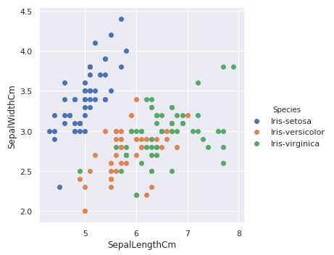
6-2-1 散点图
散点图目的是确定两个量化变量之间的关系类型（如果有的话）
该函数详细说明参考：http://seaborn.pydata.org/generated/seaborn.FacetGrid.map.html#seaborn.FacetGrid.map
Notes:
散点图是指在回归分析中，数据点在直角坐标系平面上的分布图，散点图表示因变量随自变量而变化的大致趋势，据此可以选择合适的函数对数据点进行拟合。

Slide 20
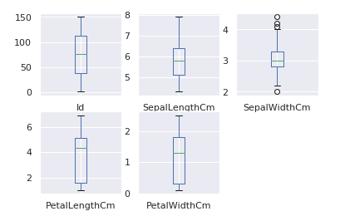
6-2-2 盒图
在描述性统计中，一个箱形图或箱线图是一种通过它们的四分位图来图形化地描述数字数据组的方法。
箱形图也可能有从盒子（胡须）垂直延伸的线，表示在上和下四分位之外的变化，因此术语盒须图和盒须图。
该函数详细说明参考：http://pandas.pydata.org/pandas-docs/stable/generated/pandas.DataFrame.plot.html?highlight=plot#pandas.DataFrame.plot
Notes:
盒图是在1977年由美国的统计学家约翰·图基(John Tukey)发明的。它由五个数值点组成：
最小值(min)，下四分位数(Q1)，中位数(median)，上四分位数(Q3)，最大值(max)。也可以往盒图里面加入平均值(mean)。如图。下四分位数、中位数、上四分位数组成一个“带有隔间的盒子”。上四分位数到最大值之间建立一条延伸线，这个延伸线成为“胡须(whisker)”。

Slide 21
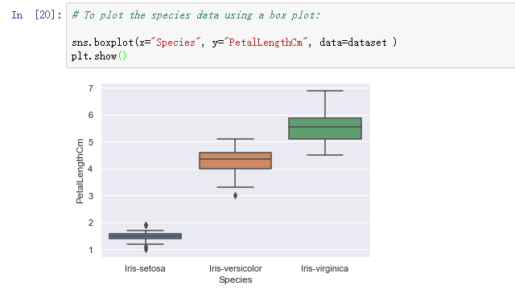
6-2-2 盒图
该函数详细说明参考：http://seaborn.pydata.org/generated/seaborn.boxplot.html#seaborn.boxplot

Slide 22

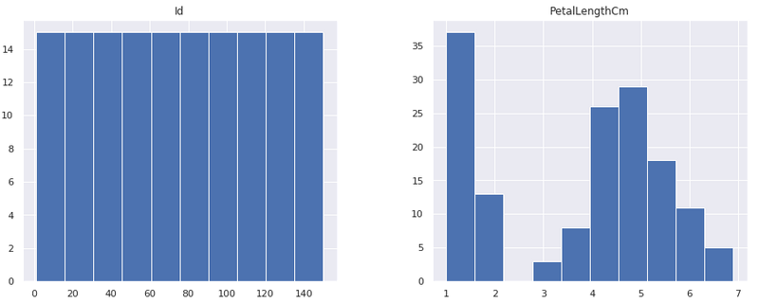
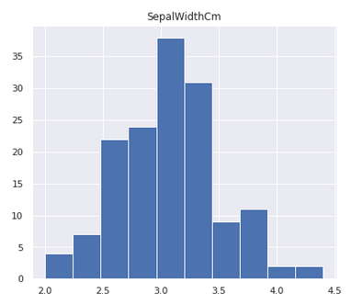
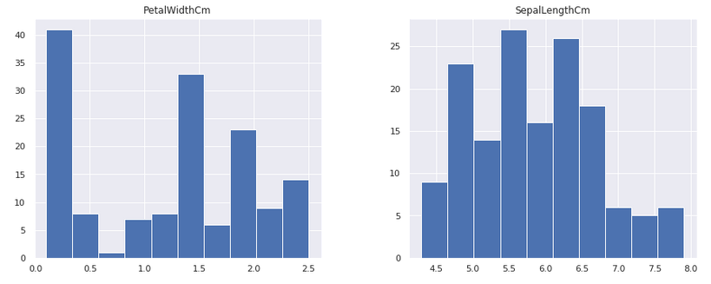
6-2-3 条形图
我们也可以创建每个输入变量的直方图来获得分布的概念
看起来可能有两个输入变量有高斯分布。这一点值得注意，因为我们可以使用算法来利用这个假设
该函数详细说明参考：http://pandas.pydata.org/pandas-docs/stable/generated/pandas.DataFrame.hist.html?highlight=hist#pandas.DataFrame.hist
Notes:
条形图（bar chart）是用宽度相同的条形的高度或长短来表示数据多少的图形。条形图可以横置或纵置，纵置时也称为柱形图（column chart）。此外，条形图有简单条形图、复式条形 图等形式。

Slide 23

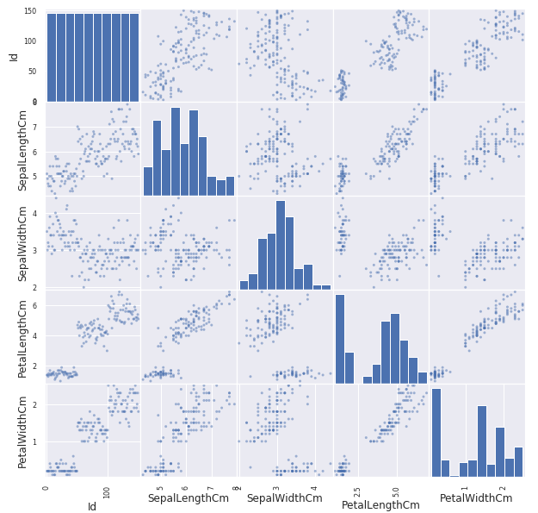
6-2-4 双变量的散点图
对角线是直方图，其它的部分是两个变量之间的散点图
注意一些属性对的对角分组。这表明了一种高相关性和可预测的关系。
该函数详细说明参考： http://pandas.pydata.org/pandas-docs/stable/generated/pandas.plotting.scatter_matrix.html?highlight=plotting

Slide 24
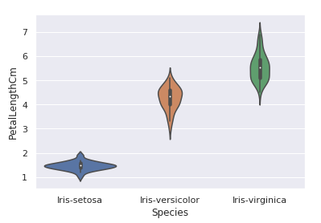
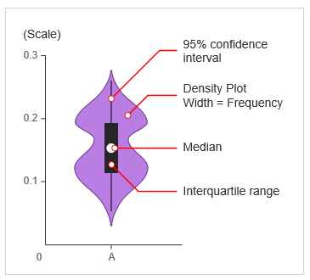
6-2-5 小提琴图
小提琴图又称核密度图，它是结合了箱形图和核密度图的图，将箱形图和密度图用一个图来显示，因为形状很像小提琴，所以被称作小提琴图。
该函数详细说明参考：http://seaborn.pydata.org/generated/seaborn.violinplot.html?highlight=violinplot#seaborn.violinplot
Notes:
Violinplot 结合了箱线图与核密度估计图的特点，它表征了在一个或多个分类变量情况下，连续变量数据的分布并进行了比较，它是一种观察多个数据分布有效方法。

Slide 25
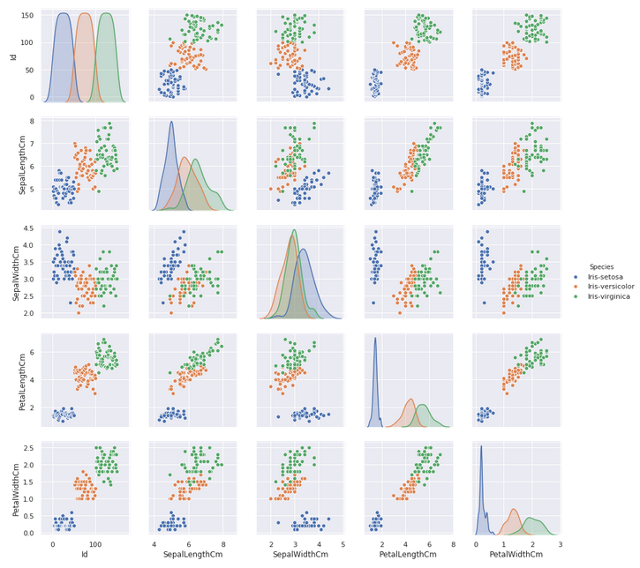
6-2-6 成对图
可以绘制成对图
该函数详细说明参考： http://seaborn.pydata.org/generated/seaborn.pairplot.html?highlight=pairplot#seaborn.pairplot

Slide 26

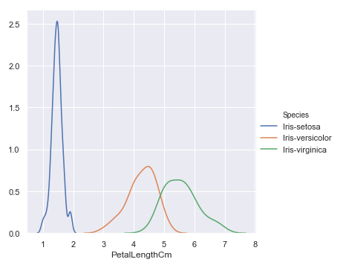
6-2-7 kdeplot
核密度估计(kernel density estimation)是在概率论中用来估计未知的密度函数，属于非参数检验方法之一，用于研究单变量关系
同上一张图的第四行第四列
该函数详细说明参考： http://seaborn.pydata.org/generated/seaborn.FacetGrid.html#seaborn.FacetGrid

Slide 27
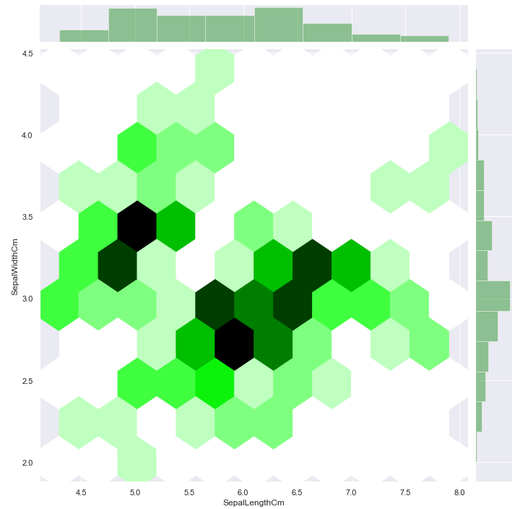
6-2-8 jointplot
拟合并绘制一个六边箱图
六边箱图又名高密度散点图，如果数据点太密集，绘制散点图太过密集，六边箱图是更好的选择。
该函数详细说明参考： http://seaborn.pydata.org/generated/seaborn.jointplot.html#seaborn.jointplot
Notes:
六边箱图

Slide 28

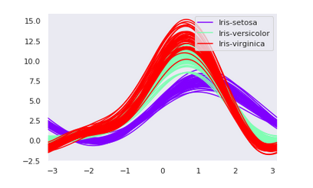
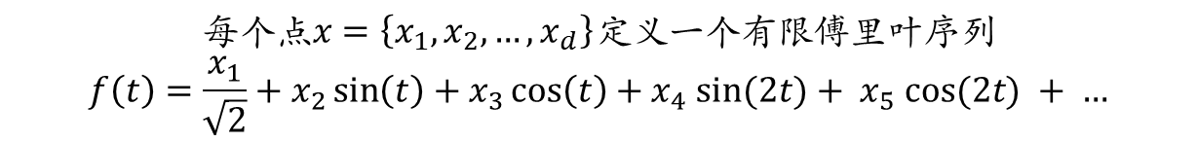
6-2-9 安德鲁斯曲线
安德鲁斯曲线[2]是在高维数据中可视化结构的一种方式
Andrews曲线将每个样本的属性值转化为傅里叶序列的系数来创建曲线
通过将每一类曲线标成不同颜色可以可视化聚类数据，属于相同类别的样本的曲线通常更加接近并构成了更大的结构
$$\text{每个点}x=\left\{x_{1},x_{2},…,x_{d}\right\}定义一个有限傅里叶序列$$
$$f\left(t\right)=\frac{x_{1}}{\sqrt{2}}+x_{2}\sin\left(t\right)+x_{3}\cos\left(t\right)+x_{4} sin⁡(2t)+ x_{5} cos⁡(2t) + …$$
原理参考： http://www.jucs.org/jucs_11_11/visualization_of_high_dimensional/jucs_11_11_1806_1819_garc_a_osorio.pdf
该函数详细说明参考： http://pandas.pydata.org/pandas-docs/stable/generated/pandas.plotting.andrews_curves.html?highlight=andrews_curves
Notes:
安德鲁斯曲线将每个样本的属性值转化为傅里叶序列的系数来绘制曲线，将不同种类的鸢尾花用不同的颜色标记来可视化聚类数据，属于相同类别的样本曲线通常更加接近并构成了更大的数据结构。

Slide 29
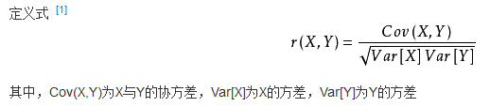
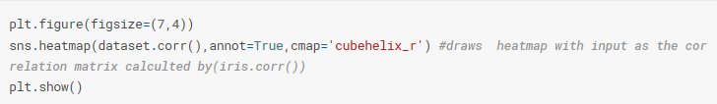
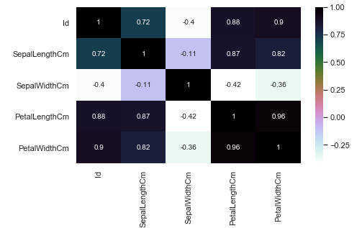
6-2-10 热图
绘制热图
该函数详细说明参考： http://seaborn.pydata.org/generated/seaborn.heatmap.html?highlight=heatmap#seaborn.heatmap

Slide 30
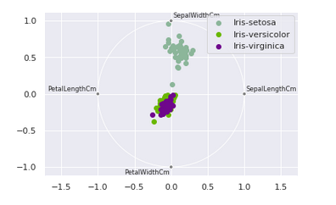
6-2-11 雷达图
绘制雷达图
radviz图也是一种多维的可视化图。它是基于基本的弹簧压力最小化算法，它将数据集的特征映射到二维目标空间单位圆中的一个点，点的位置由系在点上的特征决定。将实例投入到圆的中心，特征会朝园中此实例的位置（实例对应的归一化数值）“拉”实例
该函数详细说明参考： http://pandas.pydata.org/pandas-docs/stable/generated/pandas.plotting.radviz.html?highlight=radviz#pandas.plotting.radviz

Slide 31
6-3 数据预处理
数据预处理是指在将数据输入到算法之前应用于我们的数据的转换，是一种用于将原始数据转换为规整的数据集的技术，数据预处理有很多步骤，这里我们只列出了其中的一些
移除目标列（id）
部分鸢尾花不平衡和平衡（采样不足）
引入缺失的值并对其进行处理（以平均值替换）
噪声过滤
数据离散化标准化和标准化
PCA分析特性选择

Slide 32
6-4 数据清洗
数据清理的主要目标
检测和消除错误和异常
增加分析和决策中的数据的价值
需要解决问题包括
缺失值估算
异常值检测
Notes:
数据清理的主要目标是检测和消除错误和异常，以增加分析和决策中的数据的价值。尽管多年来，它一直是许多研究人员关注的焦点，但个别问题已被单独解决。这些包括缺失值估算、异常值检测、转换、完整性约束违反检测和修复、一致的查询应答、重复复制以及许多其他相关问题，如剖析和约束挖掘。

Slide 33
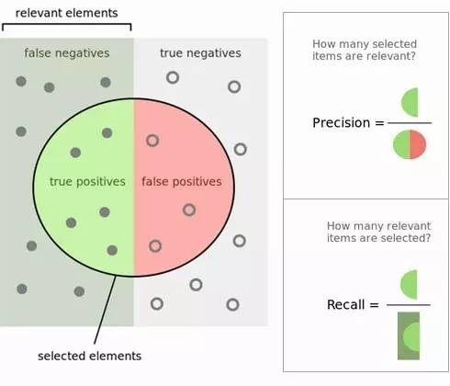
7 模型探索
在本节中，应用了将近20个学习算法
分类算法的评价方法
TP, FP, TN, FN
True Positives,TP：预测为正样本，实际也为正样本的特征数
False Positives,FP：预测为正样本，实际为负样本的特征数
True Negatives,TN：预测为负样本，实际也为负样本的特征数
False Negatives,FN：预测为负样本，实际为正样本的特征数
Notes:
不同算法有不同特点，在不同数据集上有不同的表现效果，根据特定的任务选择不同的算法。如何评价分类算法的好坏，要做具体任务具体分析。对于决策树，主要用正确率去评估，但是其他算法，只用正确率能很好的评估吗？ 答案是否定的。 正确率确实是一个很直观很好的评价指标，但是有时候正确率高并不能完全代表一个算法就好。比如对某个地区进行地震预测，地震分类属性分为0：不发生地震、1发生地震。我们都知道，不发生的概率是极大的，对于分类器而言，如果分类器不加思考，对每一个测试样例的类别都划分为0，达到99%的正确率，但是，问题来了，如果真的发生地震时，这个分类器毫无察觉，那带来的后果将是巨大的。很显然，99%正确率的分类器并不是我们想要的。出现这种现象的原因主要是数据分布不均衡，类别为1的数据太少，错分了类别1但达到了很高的正确率缺忽视了研究者本身最为关注的情况。

Slide 34
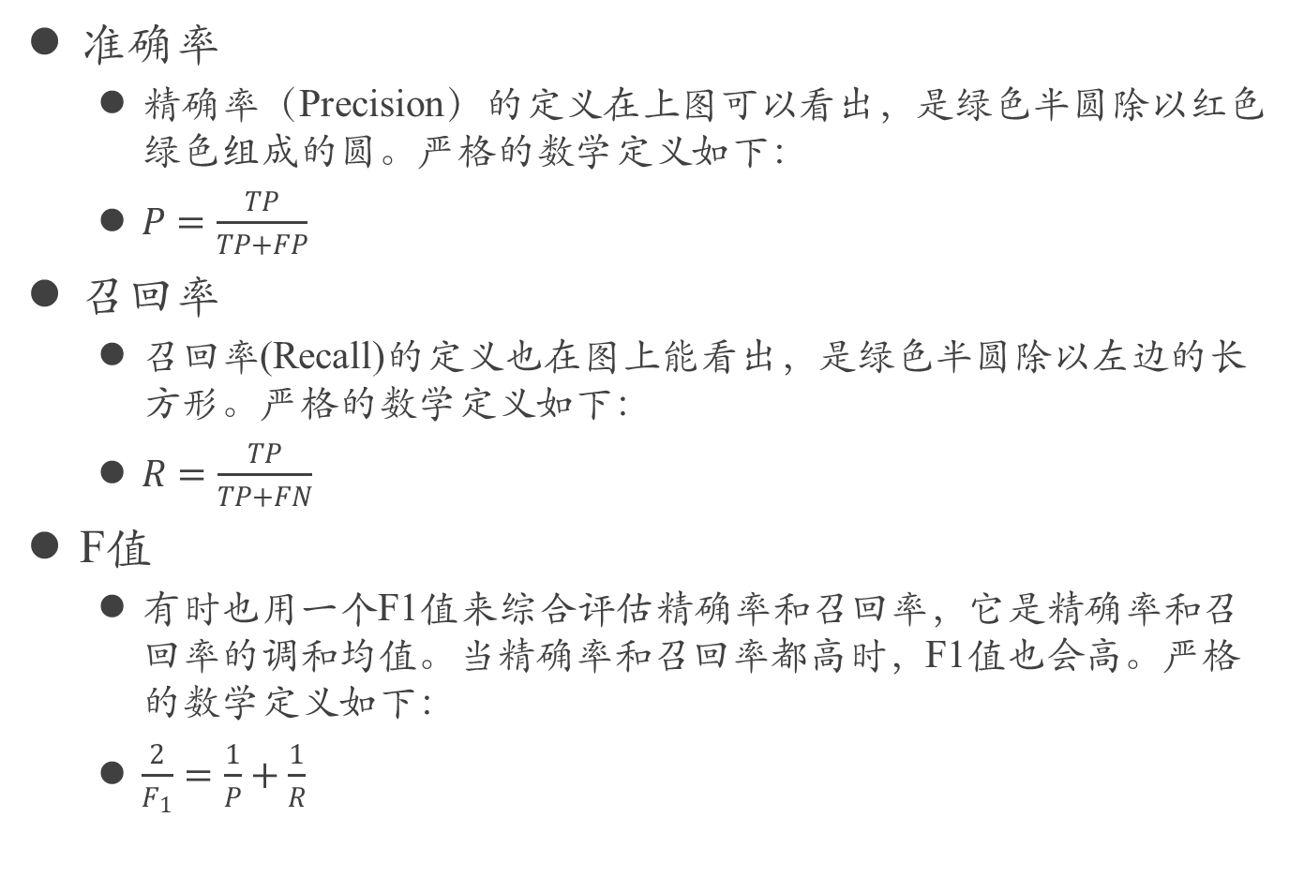
7 模型探索
准确率
精确率（Precision）的定义在上图可以看出，是绿色半圆除以红色绿色组成的圆。严格的数学定义如下：
$P=\frac{TP}{TP+FP}$
召回率
召回率(Recall)的定义也在图上能看出，是绿色半圆除以左边的长方形。严格的数学定义如下：
$R=\frac{TP}{TP+FN}$
F值
有时也用一个F1值来综合评估精确率和召回率，它是精确率和召回率的调和均值。当精确率和召回率都高时，F1值也会高。严格的数学定义如下：
$\frac{2}{F_{1}}=\frac{1}{P}+\frac{1}{R}$
Notes:
有时候我们对精确率和召回率并不是一视同仁，比如有时候我们更加重视精确率。我们用一个参数ββ来度量两者之间的关系。如果β>1β>1, 召回率有更大影响，如果β<1β<1,精确率有更大影响。自然，当β=1β=1的时候，精确率和召回率影响力相同，和F₁形式一样。含有度量参数ββ的F₁我们记为FβFβ, 严格的数学定义如下：
Fβ=(1+β2)∗P∗Rβ2∗P+RFβ=(1+β2)∗P∗Rβ2∗P+R

Slide 35
7 模型探索
常用评价指标、描述以及对应函数包位置
指标 | 描述 | Scikit-learn函数
Precision | 精准度 | from sklearn.metrics import precision_score
Recall | 召回率 | from sklearn.metrics import recall_score
F1 | F1值 | from sklearn.metrics import f1_score
Confusion Matrix | 混淆矩阵 | from sklearn.metrics import confusion_matrix
ROC | ROC曲线 | from sklearn.metrics import roc
AUC | ROC曲线下的面积 | from sklearn.metrics import auc
precision | 查准率
recall | 查全率
P-R曲线 | 查准率为纵轴，查全率为横轴，作图

Slide 36
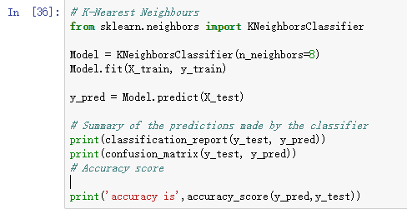
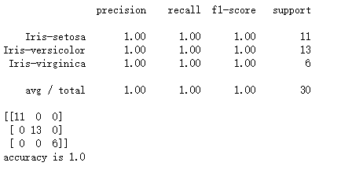
7-1 K近邻算法
k-近邻算法(k-NN)是一种用于分类和回归的机器学习方法
k-近邻算法代码实验如下
K近邻法算法原理参考：https://www.cnblogs.com/pinard/p/6061661.html
Notes:
K近邻法(k-nearest neighbors,KNN)是一种很基本的机器学习方法了，在我们平常的生活中也会不自主的应用。比如，我们判断一个人的人品，只需要观察他来往最密切的几个人的人品好坏就可以得出了。这里就运用了KNN的思想。KNN方法既可以做分类，也可以做回归，这点和决策树算法相同。
输入包含特征空间中的k个最接近的训练示例。输出取决于k-NN是用于分类还是用于回归:在k-NN分类中，输出是一个类成员。对象通过其邻居的多数投票进行分类，对象被分配给最常见的类(k是一个正整数，通常很小)。如果k = 1，那么对象被简单地分配给离它最近的类。在k-NN回归中，输出是对象的属性值。这个值是k个最近邻的平均值。k-NN是一种基于实例的学习，或称为惰性学习，其中函数仅在局部近似，所有计算都推迟到分类。k-NN算法是所有机器学习算法中最简单的一种。

Slide 37
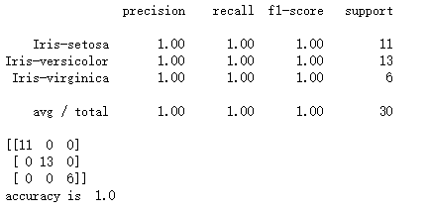
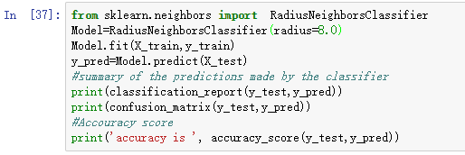
7-2 限定半径最近邻算法
在给定半径内实现邻居投票的分类器
有时候我们会遇到这样的问题，即样本中某系类别的样本非常的少，甚至少于K，这导致稀有类别样本在找K个最近邻的时候，会把距离其实较远的其他样本考虑进来，而导致预测不准确。为了解决这个问题，我们限定最近邻的一个最大距离，也就是说，我们只在一个距离范围内搜索所有的最近邻，这避免了上述问题。这个距离我们一般称为限定半径。
K近邻法和限定半径最近邻法类库参数 https://www.cnblogs.com/pinard/p/6065607.html
Notes:
讨论下KNN算法的扩展，限定半径最近邻算法。
有时候我们会遇到这样的问题，即样本中某系类别的样本非常的少，甚至少于K，这导致稀有类别样本在找K个最近邻的时候，会把距离其实较远的其他样本考虑进来，而导致预测不准确。为了解决这个问题，我们限定最近邻的一个最大距离，也就是说，我们只在一个距离范围内搜索所有的最近邻，这避免了上述问题。这个距离我们一般称为限定半径。

Slide 38
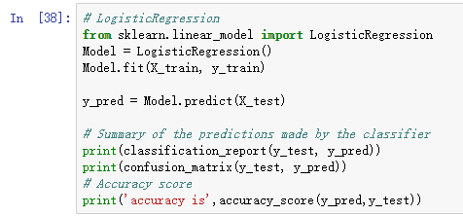
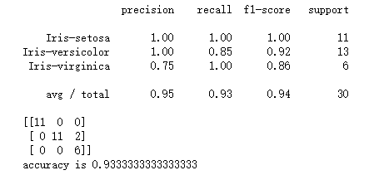
7-3 逻辑回归(线性模型)
逻辑回归是在因变量为二分类(二元)时进行的合适的回归分析。像所有的回归分析一样，逻辑回归是预测分析
逻辑回归算法原理参考：https://www.cnblogs.com/pinard/p/6029432.html
Notes:
逻辑回归是一个分类算法，它可以处理二元分类以及多元分类。虽然它名字里面有“回归”两个字，却不是一个回归算法。 我们知道，线性回归的模型是求出输出特征向量Y和输入样本矩阵X之间的线性关系系数θθ，满足Y=XθY=Xθ。此时我们的Y是连续的，所以是回归模型。如果我们想要Y是离散的话，怎么办呢？一个可以想到的办法是，我们对于这个Y再做一次函数转换，变为g(Y)g(Y)。如果我们令g(Y)g(Y)的值在某个实数区间的时候是类别A，在另一个实数区间的时候是类别B，以此类推，就得到了一个分类模型。如果结果的类别只有两种，那么就是一个二元分类模型了。逻辑回归的出发点就是从这来的。

Slide 39
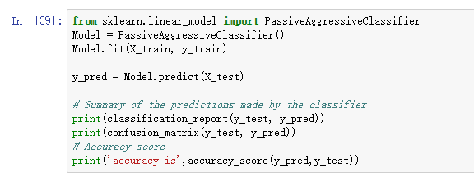
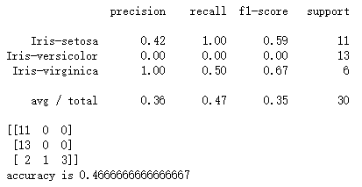
7-4 被动攻击分类 (线性模型)
Passive Aggressive Classifier实验
被动攻击算法原理参考：http://scikit-learn.org/0.19/modules/linear_model.html#passive-aggressive

Slide 40
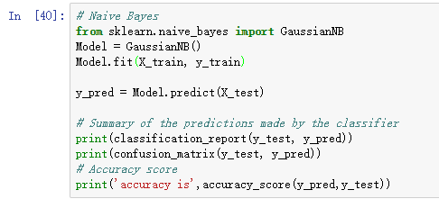
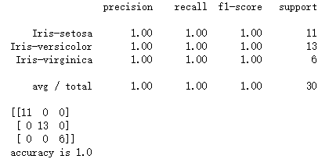
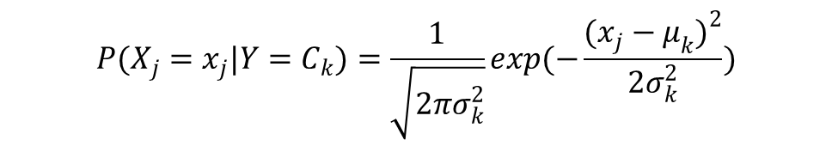
7-5 朴素贝叶斯
在机器学习中，朴素贝叶斯分类器是一组简单的“概率分类器”，基于贝叶斯定理，特征之间有很强的(朴素的)独立性假设，下面是高斯朴素贝叶斯实验：
GaussianNB假设特征的先验概率为正态分布，即如下式：
$$P(X_{j}=x_{j}|Y=C_{k})=\frac{1}{\sqrt{2πσ_{k}^{2}}}exp(−\frac{(x_{j}−μ_{k})^{2}}{2σ_{k}^{2}})$$
朴素贝叶斯算法原理参考：https://www.cnblogs.com/pinard/p/6069267.html
Notes:
在所有的机器学习分类算法中，朴素贝叶斯和其他绝大多数的分类算法都不同。对于大多数的分类算法，比如决策树,KNN,逻辑回归，支持向量机等，他们都是判别方法，也就是直接学习出特征输出Y和特征X之间的关系，要么是决策函数Y=f(X),要么是条件分布P(Y|X)。但是朴素贝叶斯却是生成方法，也就是直接找出特征输出Y和特征X的联合分布P(X,Y),然后用P(Y|X)=P(X,Y)/P(X)得出。
朴素贝叶斯很直观，计算量也不大，在很多领域有广泛的应用。

Slide 41
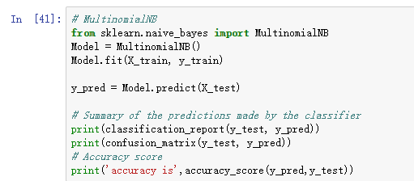
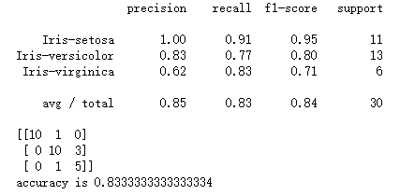
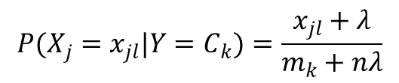
7-6 多项式朴素贝叶斯分类器
多项式朴素贝叶斯分类器实验
MultinomialNB假设特征的先验概率为多项式分布，即如下式：
$$P(X_{j}=x_{jl}|Y=C_{k})=\frac{x_{jl}+λ}{m_{k}+nλ}$$
多项式朴素贝叶斯算法原理参考：同上
Notes:
多项式朴素贝叶斯分类器适用于具有离散特征的分类(如文本分类的字数)。多项式分布通常需要整数特征计数。然而，在实践中，诸如tf-idf这样的分数计数也可能起作用。

Slide 42
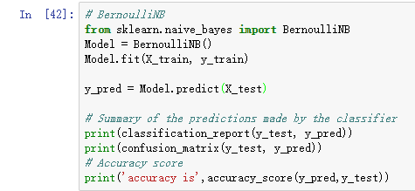
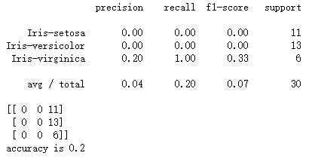
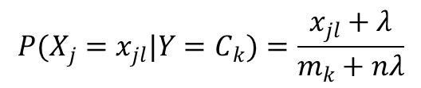
7-7 伯努利朴素贝叶斯分类器
伯努利朴素贝叶斯分类器 实验
BernoulliNB假设特征的先验概率为二元伯努利分布，即如下式：
$$P(X_{j}=x_{jl}|Y=C_{k})=\frac{x_{jl}+λ}{m_{k}+nλ}$$
伯努利朴素贝叶斯算法原理参考：同上
Notes:
与多项式相似，该分类器适用于离散数据。不同之处在于，虽然多项式算法可以处理出现计数，但是BernoulliNB是为二进制/布尔特性设计的。

Slide 43
朴素贝叶斯类算法小结
这三个类适用的分类场景各不相同
如果样本特征的分布大部分是连续值，使用GaussianNB会比较好。
如果如果样本特征的分大部分是多元离散值，使用MultinomialNB比较合适。
如果样本特征是二元离散值或者很稀疏的多元离散值，应该使用BernoulliNB

Slide 44


7-8 支持向量机
基本支持向量机实验
支持向量机算法原理参考：http://www.cnblogs.com/pinard/p/6097604.html

Slide 45


7-9 Nu-Support Vector Classification
Nu支持向量机实验
NU支持向量机算法原理参考：http://scikit-learn.org/stable/modules/svm.html#svm-mathematical-formulation
Notes:
类似于SVC，但使用一个参数来控制支持向量的数量。

Slide 46


7-10 线性支持向量机
线性支持向量机实验
支持向量机算法原理参考：同上
Notes:
与参数kernel= linear的SVC相似，但是是用liblinear而不是libsvm来实现的，所以在惩罚和损失函数的选择上更加灵活，更适合于大量的样本。

Slide 47
支持向量机小结
支持向量机的优点是:
在高维空间中有效
在维度数量大于样本数量的情况下仍然有效
可以为决策函数指定不同的核函数。提供了通用的核，但也可以指定定制的核
支持向量机的缺点是:
如果特征数远大于样本数，则在选择核函数时避免过拟合，正则项至关重要
Notes:
与参数kernel= linear的SVC相似，但是是用liblinear而不是libsvm来实现的，所以在惩罚和损失函数的选择上更加灵活，更适合于大量的样本。

Slide 48


7-11 决策树
决策树是一种用于分类和回归的非参数监督学习方法。目标是创建一个模型，通过学习从数据特性推断出的简单决策规则来预测目标变量的值
决策树算法原理参考：https://www.cnblogs.com/pinard/p/6050306.html
Notes:
决策树算法在机器学习中算是很经典的一个算法系列了。它既可以作为分类算法，也可以作为回归算法，同时也特别适合集成学习比如随机森林。

Slide 49


7-12 额外决策树
额外决策树实验
Notes:
额外树与传统决策树的不同之处在于它们的构建方式。在寻找最好的分割方法将一个节点的样本分成两组时，对每个随机选择的max_features绘制随机分割，并从中选择最好的分割。当max_features设置为1时，这相当于构建了一个完全随机的决策树。

Slide 50
决策树小结
决策树算法的优点：
简单直观，生成的决策树很直观
基本不需要预处理，不需要提前归一化，处理缺失值
使用决策树预测的代价是O(log2m)。 m为样本数
既可以处理离散值也可以处理连续值。很多算法只是专注于离散值或者连续值
可以处理多维度输出的分类问题
相比于神经网络之类的黑盒分类模型，决策树在逻辑上可以得到很好的解释
我们再看看决策树算法的缺点:
决策树算法非常容易过拟合，导致泛化能力不强。可以通过设置节点最少样本数量和限制决策树深度来改进
决策树会因为样本发生一点点的改动，就会导致树结构的剧烈改变。这个可以通过集成学习之类的方法解决
寻找最优的决策树是一个NP难的问题，我们一般是通过启发式方法，容易陷入局部最优。可以通过集成学习之类的方法来改善
有些比较复杂的关系，决策树很难学习，比如异或。这个就没有办法了，一般这种关系可以换神经网络分类方法来解决

Slide 51


7-13 神经网络
即多层感知器分类器
模型采用随机梯度下降等方法对对数损失函数进行优化
该函数详细说明参考：http://scikit-learn.org/stable/modules/generated/sklearn.neural_network.MLPClassifier.html#sklearn.neural_network.MLPClassifier

Slide 52
集成学习
集成学习概述
从下图，我们可以对集成学习的思想做一个概括。对于训练集数据，我们通过训练若干个个体学习器，通过一定的结合策略，就可以最终形成一个强学习器，以达到博采众长的目的。
个体学习器1
个体学习器2
结合策略
强学习器
个体学习器n
集成学习之boosting
Boosting算法的工作机制是首先从训练集用初始权重训练出一个弱学习器1，根据弱学习的学习误差率表现来更新训练样本的权重，使得之前弱学习器1学习误差率高的训练样本点的权重变高，使得这些误差率高的点在后面的弱学习器2中得到更多的重视。然后基于调整权重后的训练集来训练弱学习器2.，如此重复进行，直到弱学习器数达到事先指定的数目T，最终将这T个弱学习器通过集合策略进行整合，得到最终的强学习器（AdaBoost、GDBT）
集成学习之bagging
Bagging的算法原理和 boosting不同，它的弱学习器之间没有依赖关系，可以并行生成（随机森林、bagging）
Notes:
集成学习(ensemble learning)可以说是现在非常火爆的机器学习方法了。它本身不是一个单独的机器学习算法，而是通过构建并结合多个机器学习器来完成学习任务。也就是我们常说的“博采众长”。集成学习可以用于分类问题集成，回归问题集成，特征选取集成，异常点检测集成等等，可以说所有的机器学习领域都可以看到集成学习的身影

Slide 53


7-14 随机森林
随机森林的实验
随机森林算法原理参考：https://www.cnblogs.com/pinard/p/6156009.html
Notes:
随机森林是一种元估计，它适用于数据集的各种子样本上的许多决策树分类器，并使用平均法来提高预测精度和控制过拟合。子样本大小总是与原始输入样本大小相同，但是如果bootstrap=True(默认)，则用替换的方式绘制样本。

Slide 54


7-15 Bagging
Bagging的实验
Bagging算法原理参考：https://www.cnblogs.com/pinard/p/6156009.html
Notes:
bagging分类器是一个集成元估计器，它在原始数据集的随机子集上适合每个基本分类器，然后汇总它们的单个预测(通过投票或平均)，形成最终的预测。这种元估计器通常可以作为一种方法来减少黑盒估计器(例如，决策树)的方差，方法是在构建过程中引入随机性，然后从中生成一个集成。这个算法包含了文献中的一些作品。当数据集的随机子集作为样本的随机子集绘制时，这种算法称为粘贴。如果样品是用替换法绘制的，那么这种方法被称为套袋法。当将数据集的随机子集绘制为特征的随机子集时，该方法称为随机子空间。最后，当基估计量是建立在样本和特征的子集上时，这种方法被称为随机斑块

Slide 55


7-16 自适应提示分类器Adaboost
自适应提示分类器实验
Adaboost算法原理参考：https://www.cnblogs.com/pinard/p/6133937.html
Notes:
AdaBoost分类器是一个元估计器，它首先在原始数据集上拟合一个分类器，然后在相同的数据集上拟合分类器的其他副本，但是不正确分类实例的权重会被调整，以便后续分类器更关注困难的情况。这个类实现了adaboos - samme算法

Slide 56


7-17 梯度提升分类器GradientBoosting
梯度提升分类器（GBDT）实验
梯度提升树(GBDT)算法原理参考：https://www.cnblogs.com/pinard/p/6140514.html

Slide 57


7-18 线性判别分析LDA
LDA实验
线性判别分析LDA算法原理参考：https://www.cnblogs.com/pinard/p/6244265.html
Notes:
线性判别分析(discriminant_analysis.LinearDiscriminantAnalysis)和二次判别分析(discriminant_analysisquadraticdiscriminantanalysis)是两种经典的分类方法，顾名思义，它们分别是一个线性和一个二次决策曲面。这些分类器很有吸引力，因为它们有可以容易计算的封闭形式的解决方案，本质上是多类的，已经被证明在实践中工作得很好，并且没有超参数可调。

Slide 58


7-19 二次判别分析QDA
QDA实验
二次判别分析QDA算法原理参考：http://scikit-learn.org/stable/modules/lda_qda.html#dimensionality-reduction-using-linear-discriminant-analysis
Notes:
一种具有二次决策边界的分类器，它是利用贝叶斯规则将类条件密度拟合到数据上而产生的。该模型适用于每个类的高斯密度。

Slide 59

8 总结
在这个PPT中，用各种Python包覆盖ML过程中所有相关的部分
实际Kaggle比赛使用的方法
Gradient Boosting 本身优秀的性能加上 Xgboost 高效的实现，使得它在 Kaggle 上广为使用
几乎每场比赛的获奖者都会用 Xgboost 作为最终 Model 的重要组成部分
在实战中，往往会以 Xgboost 为主来建立我们的模型并且验证 Feature 的有效性
实践代码简述与思考
方法加入部分代码

Slide 60


8 总结
调用方法部分代码
主函数部分代码

Slide 61
9 参考资料
[1] Fisher R A. THE USE OF MULTIPLE MEASUREMENTS IN TAXONOMIC PROBLEMS[J]. Annals of Human Genetics, 2012, 7(2):179-188.
[2] Andrews D F. Plots of High-Dimensional Data[J]. Biometrics, 1972, 28(1):125-136.

Slide 62
Thank you！

